Slide 1
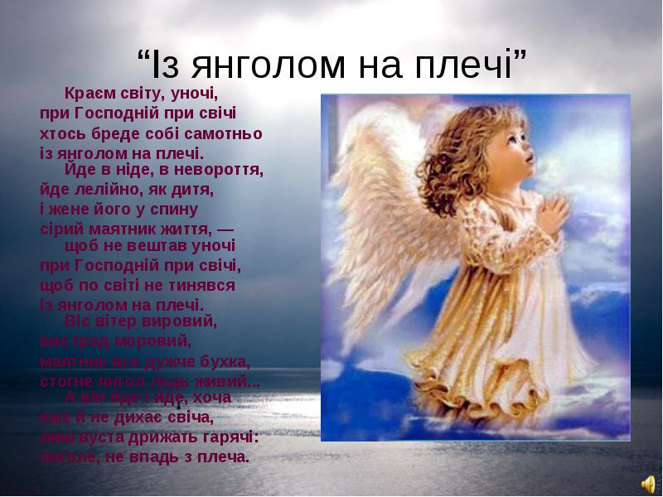
Презентація на тему: Образна символіка вірша Івана Малковича “Із янголом на плечі”

Slide 2

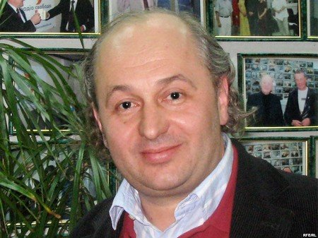
Іван Малкович
Поет, видавець. Народився в с. Березові Нижнього Косівського району на Івано-Франківщині у селянській родині. Закінчив скрипковий клас Івано-Франківського музичного училища. Після закінчення філологічного факультету Київського державного університету імені Т. Г. Шевченка працював редактором видавництв «Веселка», «Молодь». Тоді ним було підготовлено до друку чимало гарних видань,а нових задумів було ще більше.

Slide 3
Балада «Із янголом на плечі»
Цей твір дав назву однойменній збірці І. Малковича «Із янголом на плечі». Вона була видана 1997 року. Поезія має підзаголовок «Старосвітська балада». Біблійна легенда стверджує, що людину супроводжують у житті янгол-охоронець та чорт, що підбиває на дурні справи. Хтось може подумати, що від людини нічого не залежить. Однак це не так: саме людина вибирає кого слухати, отже, як їй чинити, як будувати власне життя.

Slide 4
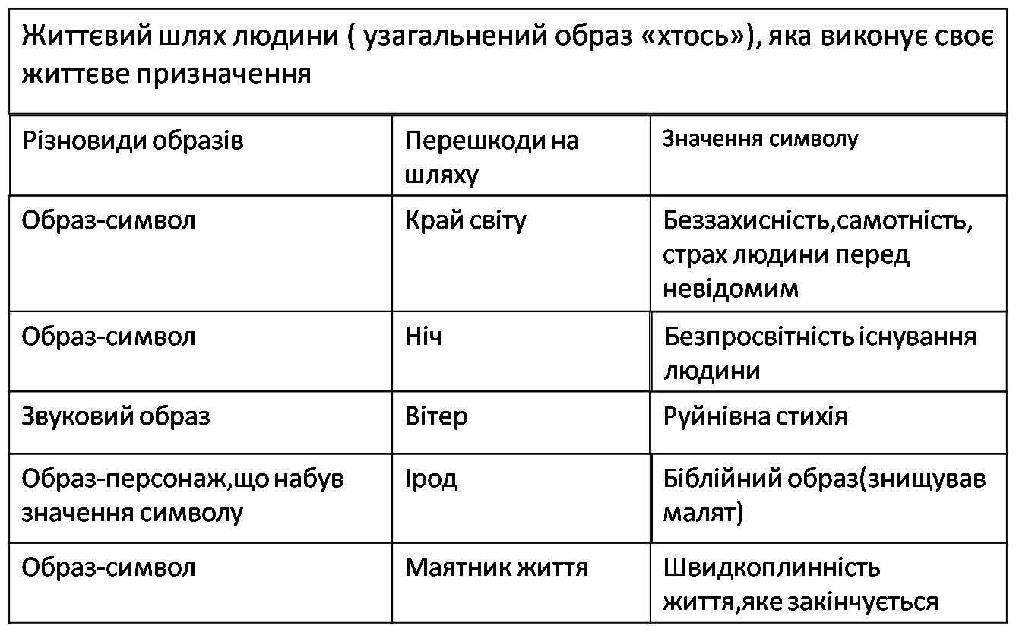
Художні образи балади «Із янголом на плечі»

Slide 5
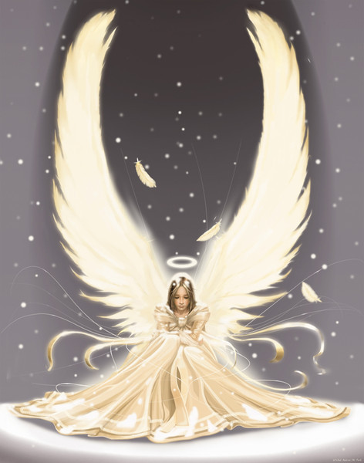
Людину, за біблійною легендою, супроводжує в житті янгол-охоронець. Але й людина має право вибирати, як їй чинити, як будувати своє життя. Хтось вибирає для себе важкі шляхи, хтось — легші. Ліричний герой поезії І. Малковича «Із янголом на плечі», як бачимо, обрав собі важкий шлях пошуків, долання перешкод. І як важливо, щоб йому стало снаги й сил пройти цей шлях, коли навіть янгол «ледь живий» від утоми! Хоч твір і названий «старосвітською баладою», його проблеми звучать цілком актуально й донині.

Slide 6
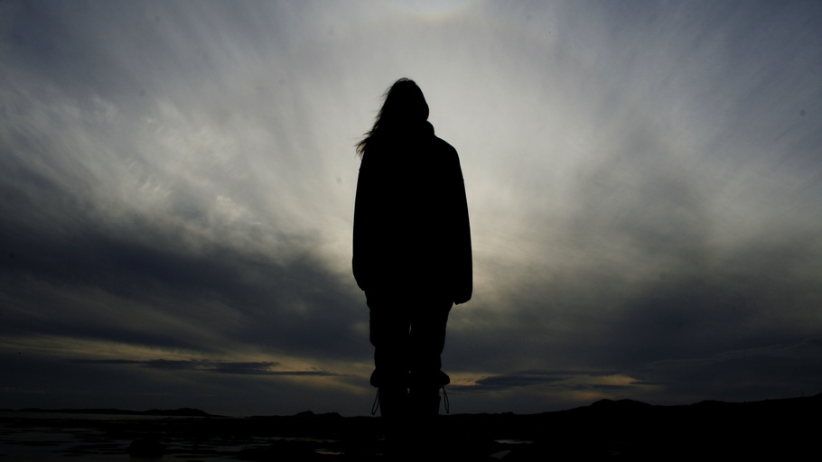
Пройти життєвий шлях можна по-різному: обираючи тернисті стежки або пряму дорогу. Ліричний герой поезії І. Малковича «Із янголом на плечі» обрав важкий шлях. Це пошук свого призначення, долання перешкод на шляху до пізнання самого себе та сенсу життя. Пройти цей шлях людина повинна сама. Подорожній виснажений, навіть янгол «ледь живий» від утоми, а людині — ще важче.

Slide 7

Висновок
Отже,образна символика відіграє важливу роль у вірші Івана Малковича “Із янголом на плечі”.Без неї цей вірш не можливо відчути взагалі.Настрій був би не таким,який ми розуміємо зараз.Весь сенс вірша став би втрачений. Усі життєві дороговкази зникли б.Символи допомагають нам зрозуміти вірш,те,що хоче нам передати автор своїми словами,усі його думки,побажання,застереження.У цьому йому допомагають саме образи-символи.

